Slide 1
Основы моделирования и исследования систем подводных аппаратов

Slide 2
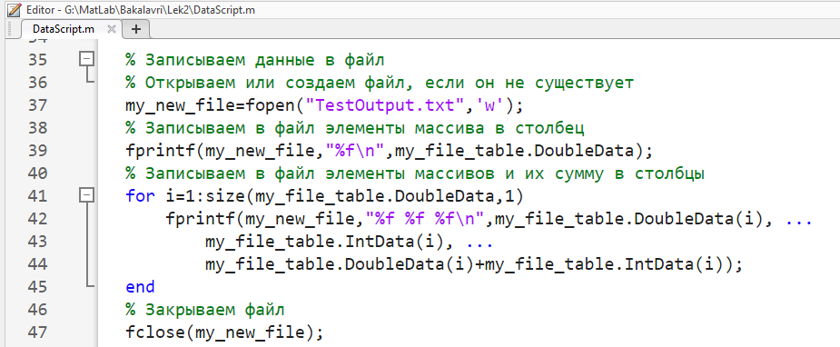
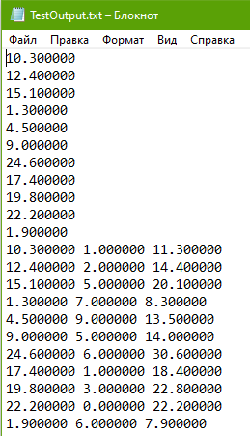
Запись данных в файл

Slide 3
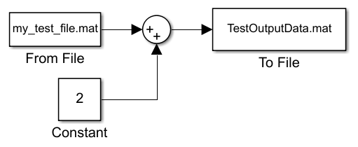
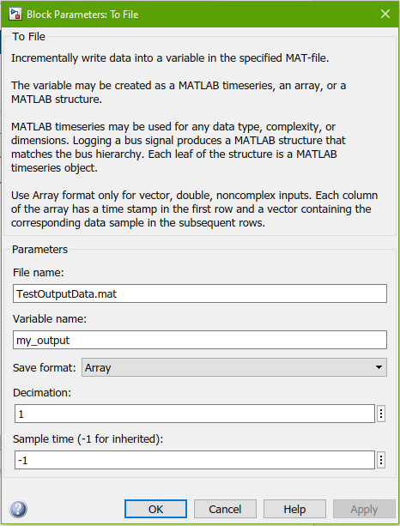
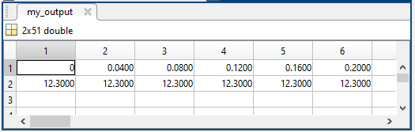
Запись данных в файл в Simulink
При сохранении в виде массива в первой строке сохраняются секунды модельного времени

Slide 4
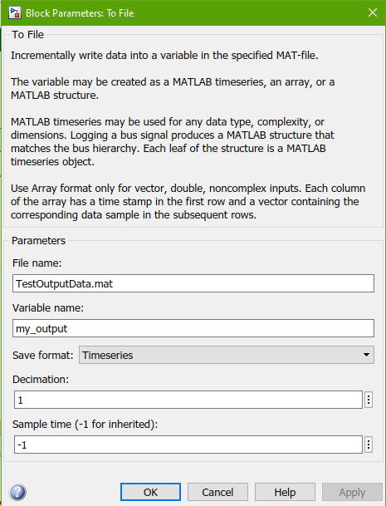
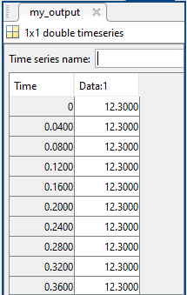
Запись данных в файл в Simulink
При сохранении в виде временной последовательности данные сохраняются в формате timeseries

Slide 5
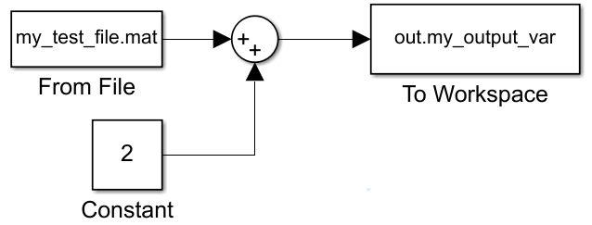
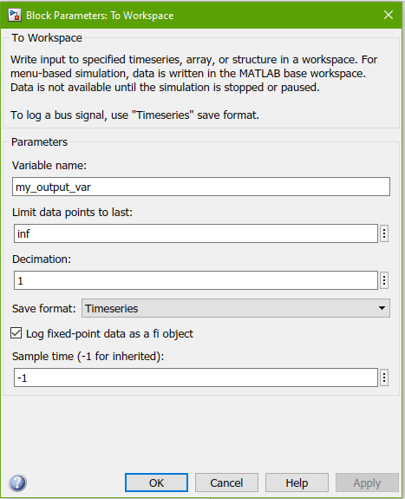
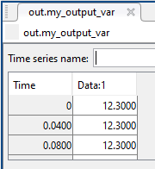
Запись данных в переменные Workspace в Simulink

Slide 6
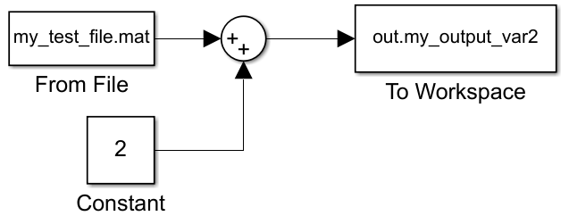
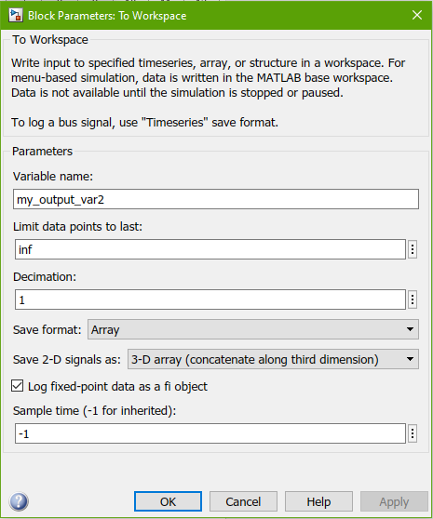
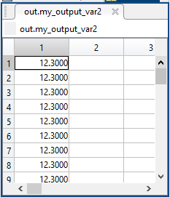
Запись данных в переменные Workspace в Simulink

Slide 7
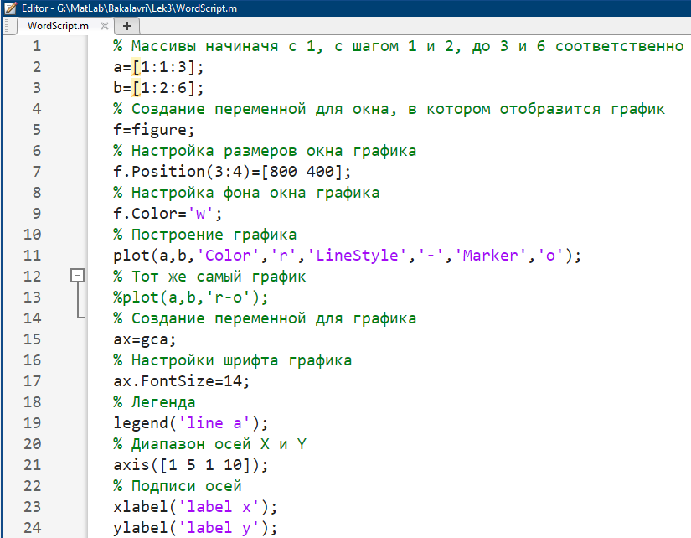
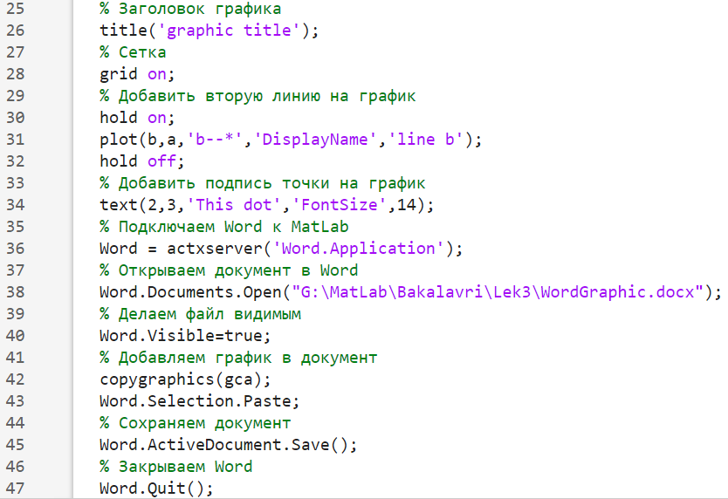
Запись данных в документ Word
Использование actxserver позволяет получить доступ к встроенному функционалу других приложений. Например, можно использовать Microsoft VBA для Word и Excel также, как если бы вы писали макросы во встроенных редакторах этих продуктов.

Slide 8
Задача
Реализовать фильтр для обработки в реальном времени данных о широте и долготе с приемника спутниковой навигационной системы (СНС).
Требования к фильтру:
-время готовности фильтра к работе не более 10 секунд (приемник СНС выдает данные с частотой 1 с);
-амплитуда шумов и выбросов в данных после фильтра не должна превышать 0,1 м.
Исходные данные:
В папке с файлами находятся записи работы приемника СНС в различных условиях в пределах города Москва. Каждый файл содержит три столбца: время записи, широта и долгота с приемника СНС в этот момент времени.
Четные номера в списке используют файлы номер 2,4,6,8,10;
Нечетные номера в списке используют файлы номер 1,3,5,7,9.
Подсказки:
-используйте алгоритм проведения исследований и свои предыдущие наработки;
-результатом работы является не только алгоритм фильтра, но и доказательства его корректной работы на исходных данных;
-фильтр будет применяться не только на заданных исходных данных, требуется интерфейс для его удобного применения.

